Slide 1







$$\left(I\text{⊗}F_{2}\text{⊗}I\right)$$
$$i_{1}$$
$$o_{1}$$
$$i_{2}$$
$$o_{2}$$
$$i_{3}$$
$$\left({\text{AND}}_{p}\text{⊗}{\text{AND}}_{p}\right)$$

Slide 2












$$1→0$$
$$i_{1}$$
$$a$$
$$o_{1}$$
$$0→1$$
$$i_{2}$$
$$1→1$$
$$i_{3}$$
$$o_{2}$$
$$b$$
$$0→0$$
$$i_{4}$$

Slide 3


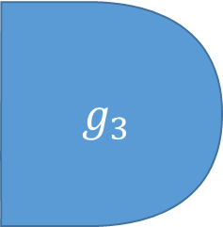





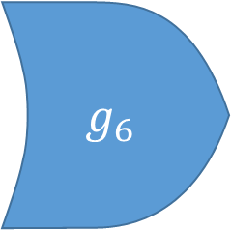

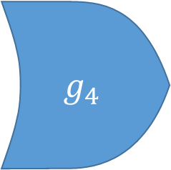

$$g_{2}$$
$$i_{1}$$
$$g_{5}$$
$$g_{6}$$
$$o_{1}$$
$$g_{4}$$
$$i_{2}$$
$$g_{1}$$
$$o_{2}$$
$$g_{3}$$
$$o_{3}$$
$$i_{3}$$

